Slide 1
Модели атомов.
Опыт Резерфорда.

Slide 2
Модели атомов. Опыт Резерфорда
История исследования
11

Slide 3
Модели атомов. Опыт Резерфорда
В истории развития физики одна из самых интересных и увлекательных страниц – это история открытия сложного строения атома.
На протяжении веков люди думали о строении вещества…
12

Slide 4
Модели атомов. Опыт Резерфорда
Демокрит
(460-370 гг. до н.э.)
Древнегреческий философ-материалист, основатель атомистической
гипотезы объяснения мира
Свойства того или иного вещества определяются формой, массой, и прочими характеристиками образующих его атомов. Например, у огня атомы остры, поэтому огонь способен обжигать, у твёрдых тел они шероховаты, поэтому накрепко сцепляются друг с другом, у воды - гладки, поэтому она способна течь. Даже душа человека, состоит из атомов.
13

Slide 5
Модели атомов. Опыт Резерфорда
Основные элементы картины природы Демокрита
Атомы имеют форму правильных многогранников
Физические атомы неделимы
Все тела состоят из атомов
Материя состоит из крошечных неделимых частиц - атомов
14

Slide 6
Модели атомов. Опыт Резерфорда
Ломоносов М.В.
(1711-1765 г.г.)
Первый русский ученый-естествоиспытатель мирового значения,
основоположник молекулярно-кинетической теории, экспериментально
подтвердил атомистическое строение вещества
Существуют
“однородные” и
“разнородные”
частицы
Молекулы находятся в беспрерывном хаотическом движении
Все вещества
состоят из мельчайших частиц
Основы молекулярно-кинетической теории
15

Slide 7
Модели атомов. Опыт Резерфорда
Ломоносов различал два вида частиц материи
КОРПУСКУЛА – мельчайшая частица материи
(равносильно понятию молекулы)
ЭЛЕМЕНТ
(равносильно понятию атома)
“Элемент есть часть тела, не состоящая из каких-либо других меньших частиц”, а “корпускула есть собрание элементов в одну небольшую массу”
В.М. Ломоносов
16

Slide 8


Модели атомов. Опыт Резерфорда
Выстраивалась логическая цепочка
?
Физическое
тело
Вещество
Молекула
Атом
Оставалось ответить на вопрос –
как устроен атом?
18

Slide 9
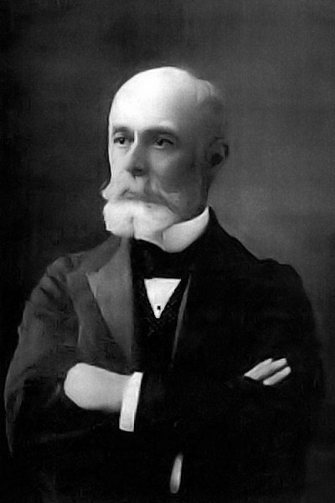
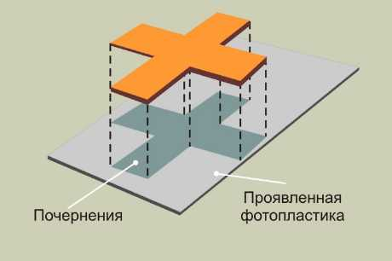
Открытие радиоактивности
В 1896 году французский физик Антуан Анри Беккерель случайно обнаружил, что химический элемент уран самопроизвольно, без каких-либо внешних воздействий, испускает ранее неизвестные невидимые лучи, которые позже были названы радиоактивным излучением.
(1852-1908)
Радиоактивность - это способность атомов некоторых химических элементов к самопроизвольному излучению.

Slide 10
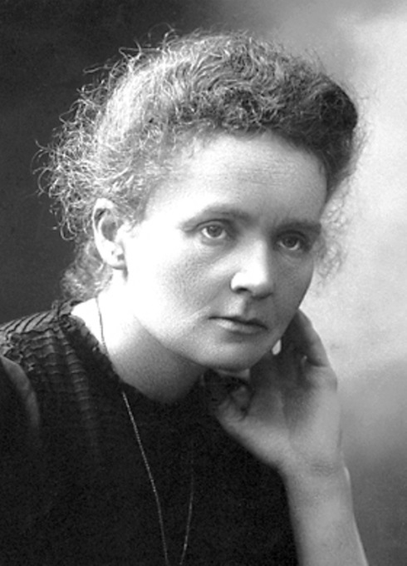
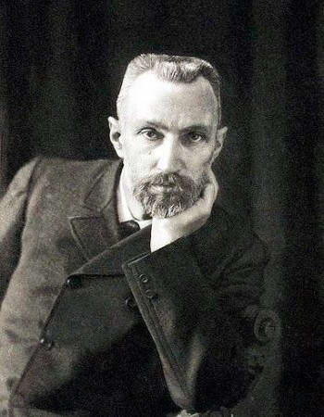
.
Исследование радиоактивности
В 1898 году французские ученые Мария Склодовская-Кюри и Пьер Кюри выделили из уранового минерала два новых вещества, радиоактивных в гораздо более сильной степени, чем уран и торий. Так были открыты два неизвестных ранее радиоактивных элемента – полоний и радий.
Мария Кюри
Пьер Кюри

Slide 11
Исследование радиоактивности
За 10 лет совместной работы супруги Кюри сделали очень многое для изучения явления радиоактивности. Это был труд во имя науки. В 1903 году супруги Кюри были удостоены Нобелевской премии по физике.
Мари Кюри стала первой женщиной, удостоенной Нобелевской премии.
Впоследствии было установлено, что все химические элементы с порядковым номером больше 83 являются радиоактивными.

Slide 12
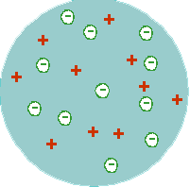
Модели атомов. Опыт Резерфорда
Джозеф Джон Томсон
(1856-1940 г.г.)
Английский ученый, открывший электрон и
предложивший достаточно разработанную модель атома
Модель атома Томсона
(“ПУДИНГ С ИЗЮМОМ”)
Атом - как некоторое положительно заряженное тело с заключёнными внутри него электронами.
.
Модель не объясняла дискретный характер излучения атома
и его
устойчивость.
20

Slide 13
Модели атомов. Опыт Резерфорда
Опыт Резерфорда
План урока
21

Slide 14
Модели атомов. Опыт Резерфорда
Эрнест Резерфорд
(1871-1937 г.г.)
Английский ученый, заложивший основы учения
о радиоактивности и строении атома
Открыл и объяснил радиоактивное превращение химических элементов
Открыл альфа и бета-излучение
Сделал вывод о существовании в атоме массивного ядра
Планетарная модель атома
22

Slide 15
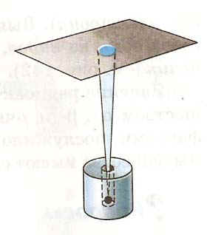
Опыт Э. Резерфорда в 1899 году
На рисунке изображен толстостенный свинцовый сосуд с крупицей радия на дне. Пучок радиоактивного излучения радия выходит сквозь узкое отверстие и попадает на фотопластинку (излучение радия направлено во все стороны, но сквозь толстый слой свинца оно пройти не может). После проявления фотопластинки на ней обнаруживалось одно темное пятно – как раз в том месте, куда попадал пучок.

Slide 16
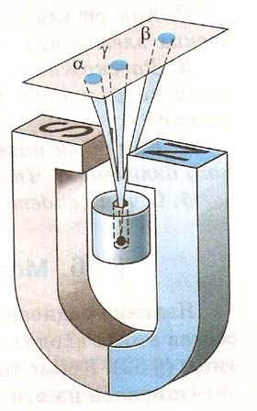
Потом опыт изменяли, создали сильное магнитное поле, действовавшее на пучок. В этом случае на проявленной пластинке возникало три пятна: одно, центральное, было на том же месте, что и раньше, а два других – по разные стороны от центрального. Если два потока отклонились в магнитном поле от прежнего направления, значит, они представляют собой потоки заряженных частиц. Отклонение в разные стороны свидетельствовало о разных знаках электрических зарядов частиц. В одном потоке присутствовали только положительно заряженные частицы, в другом – отрицательно заряженные. А центральный поток представлял собой излучение, не имеющее электрического заряда.

Slide 17
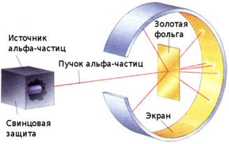
Модели атомов. Опыт Резерфорда
Опыт Резерфорда
Альфа-частицы от радиоактивного источника, пройдя через диафрагму, попадают на тонкую фольгу из золота. Она имеет толщину около микрона, т.е. состоит приблизительно из 3000 атомных слоев.
При попадании альфа-частицы на экран возникает свечение люминесцентного слоя
23

Slide 18


Модели атомов. Опыт Резерфорда
Наблюдения Резерфорда показали
Большинство альфа-частиц легко проходит через фольгу не отклоняясь
Атом не является сплошным, в нем есть пустоты
Некоторое количество альфа-частиц отклоняется на небольшие углы
В атомах есть
отрицательные
частицы
В атоме есть положительные
частицы
24

Slide 19
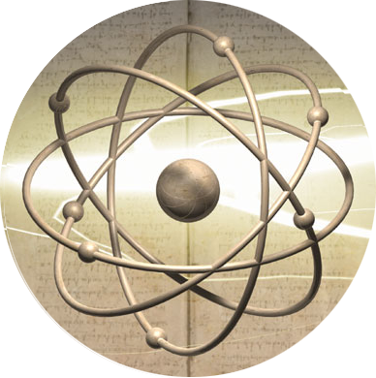
Модели атомов. Опыт Резерфорда
Выводы по результатам опыта:
В центре атома находится
массивное положительно
заряженное ядро,
занимающее малый объем атома
Вокруг ядра
движутся электроны,
масса которых значительно
меньше массы ядра
Атом электрически
нейтрален, т.к. заряд ядра
равен модулю
суммарного заряда электронов
26

Slide 20
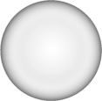
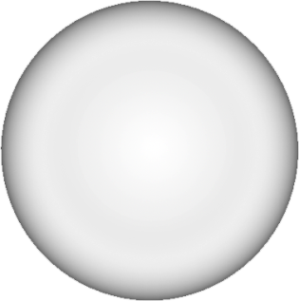
Модель атома Резерфорда
Атом – положительно заряженная частица (ядро), вокруг которой вращаются отрицательно заряженные частицы (электроны)

Slide 21
Модели атомов. Опыт Резерфорда
Такова электронно-ядерная
модель атома по Резерфорду
Иногда ее называют планетарной
из-за сходства со строением Солнечной системы
28

Slide 22
Домашнее задание
Ознакомиться с презентацией и видео « Опыт Резерфорда»
Выписать в тетрадь модель атома Томсона, модель Резерфорда, наблюдения и выводы по опыту Резерфорда.
Прочитать § 52

